Slide 1
Администрация городского округа Тольятти
Общественное обсуждение проекта бюджета на 2021 г. и плановый период 2022-2023 годов
ОБРАЗОВАНИЕ

Slide 2
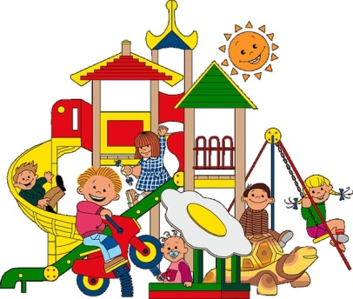
Сеть учреждений
51– дошкольных учреждений
69 – общеобразовательных учреждений
13 – учреждений дополнительного образования
4 – прочих учреждений

Slide 3
Общий объем бюджетных ассигнований на 2021 год - 2 099 562 тыс. руб.

Slide 4
Проект муниципальной программы «Молодежь Тольятти» на 2021-2030 гг.»
Задачи программы | 2021 год
1. Формирование нравственных и гражданских ценностей, развитие в молодежной среде культуры созидательных межэтнических отношений | 2 684
2. Развитие просветительской работы с молодежью, инновационных образовательных и воспитательных технологий, а также создание условий для самообразования молодежи | 845
3. Формирование ценностей здорового образа жизни, а также повышение уровня культуры безопасности жизнедеятельности молодежи | 225
4. Создание условий для реализации потенциала молодежи в социально-экономической сфере, внедрение технологии "социального лифта" | 3 881
5. Формирование информационного поля, повышение эффективности использования информационной инфраструктуры в интересах воспитания молодежи | 260
6. Обеспечение социальной поддержки организациям, осуществляющим деятельность в сфере молодежной политики, создание материально-технических условий для реализации деятельности | 24 314
ИТОГО | 32 209

Slide 5
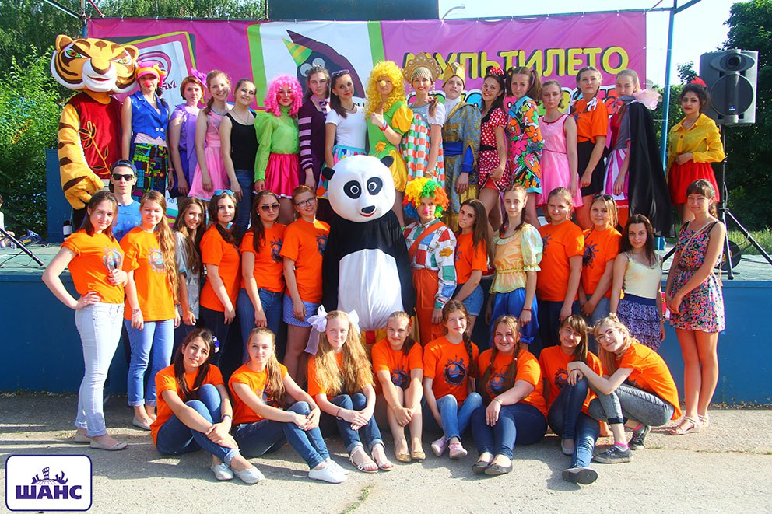
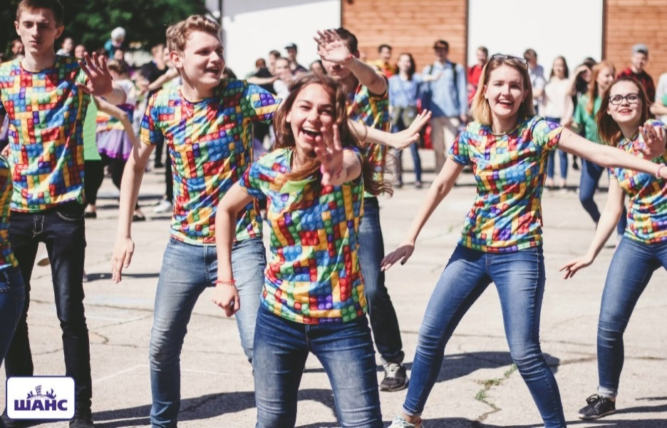
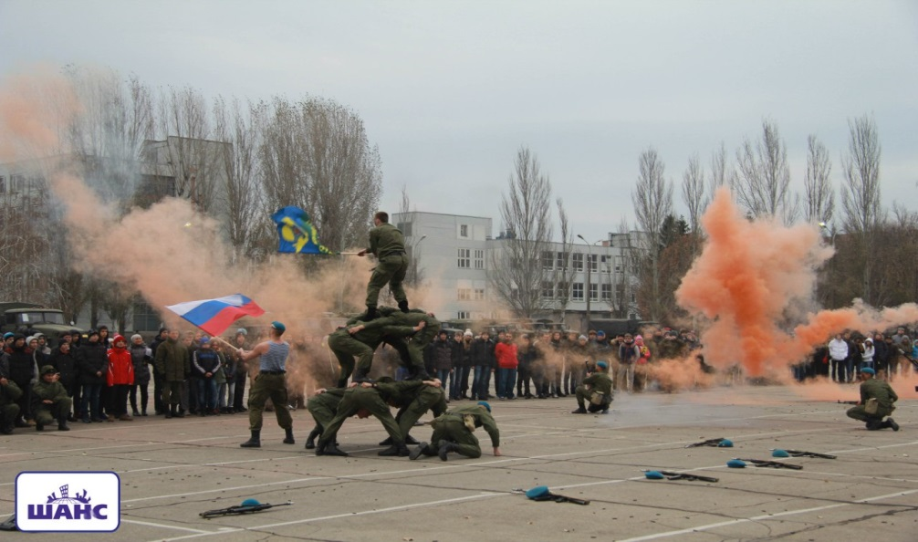
Задача 1 «Формирование нравственных и гражданских ценностей, развитие в молодежной среде культуры созидательных межэтнических отношений »

Slide 6
Общественное обсуждение проекта бюджета на 2021 год ОБРАЗОВАНИЕ
ЗАДАЧА 1
«Формирование нравственных и гражданских ценностей, развитие в молодежной среде культуры созидательных межэтнических отношений » - 2 684 тыс. руб.
Содействие в гражданском становлении и патриотическом воспитании молодежи
1565 тыс. руб.
Организация мероприятий направленных на развитие культуры созидательных межэтнических отношений
350 тыс. руб.
Поддержка молодежной добровольческой (волонтерской) деятельности 70 тыс. руб.
Организация конкурсно -развлекательных мероприятий для молодежи Тольятти
699 тыс. руб.

Slide 7
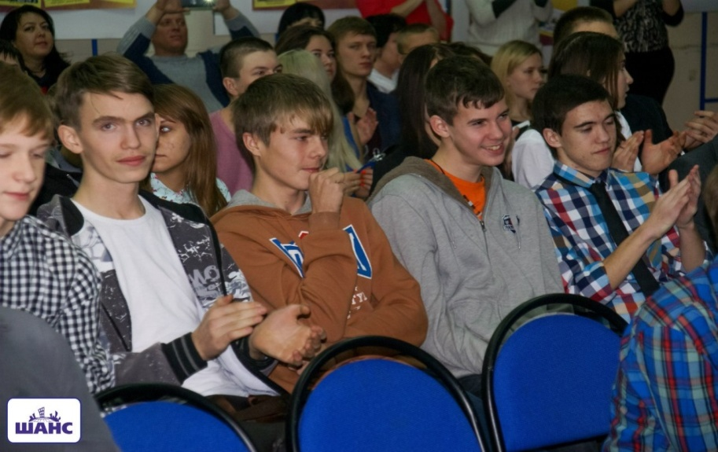
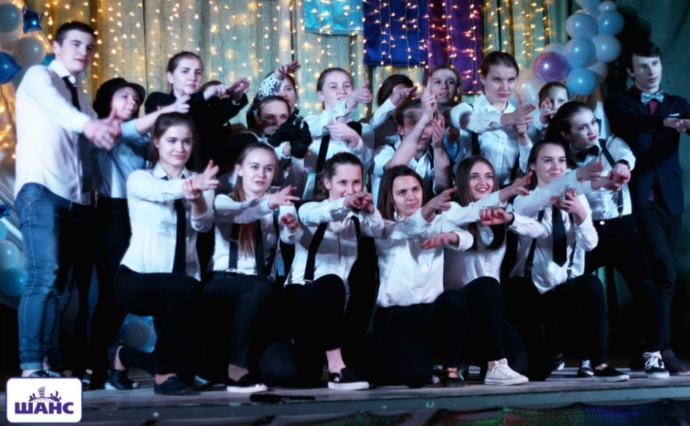
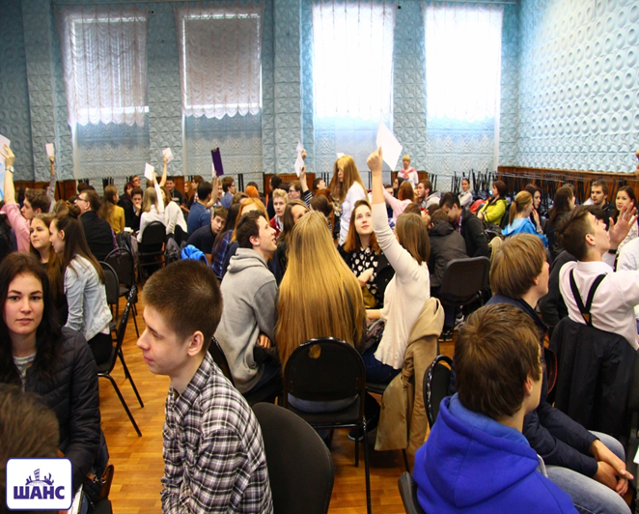
Задача 2 «Развитие просветительской работы с молодежью, инновационных образовательных и воспитательных технологий, а также создание условий для самообразования молодежи »

Slide 8
Общественное обсуждение проекта бюджета на 2021 год ОБРАЗОВАНИЕ
«Развитие просветительской работы с молодежью, инновационных образовательных и воспитательных технологий, а также создание условий для самообразования молодежи » - 845 тыс. руб.
ЗАДАЧА 2
Организация мероприятий направленных на развитие молодежной науки и знакомство с элементами инновационной экономики 18 тыс. руб.
Организация конкурса достижений молодежи и церемонии вручения именных стипендий главы
627 тыс. руб.
Организация мероприятий направленные на творческую самореализацию и интеллектуальное развитие молодежи
200 тыс. руб.

Slide 9
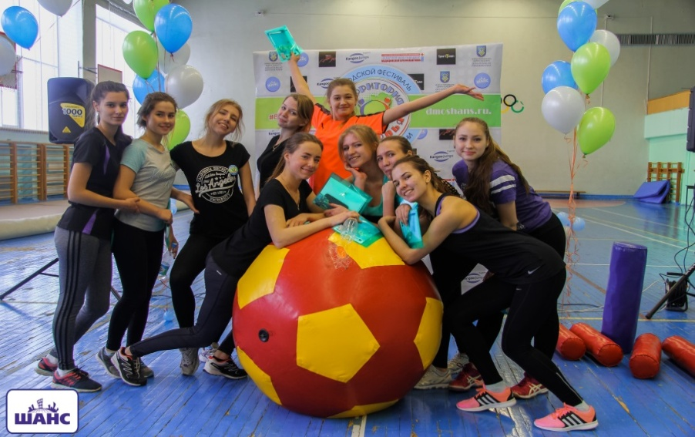
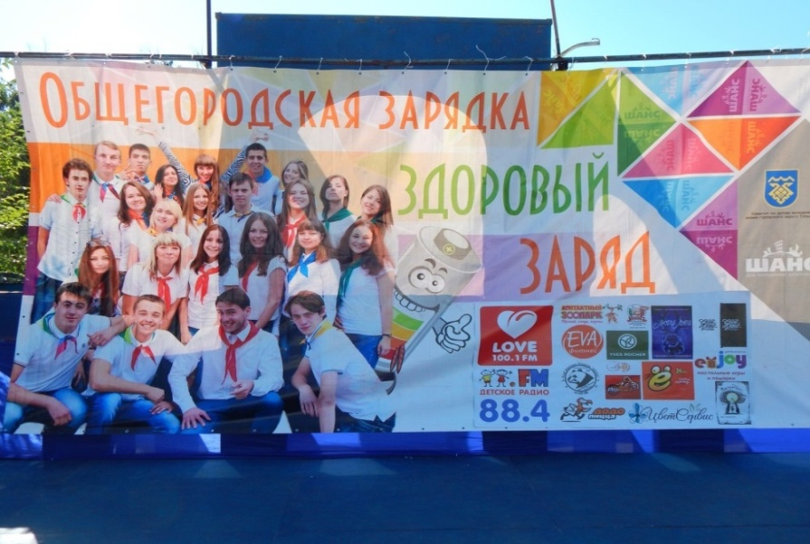
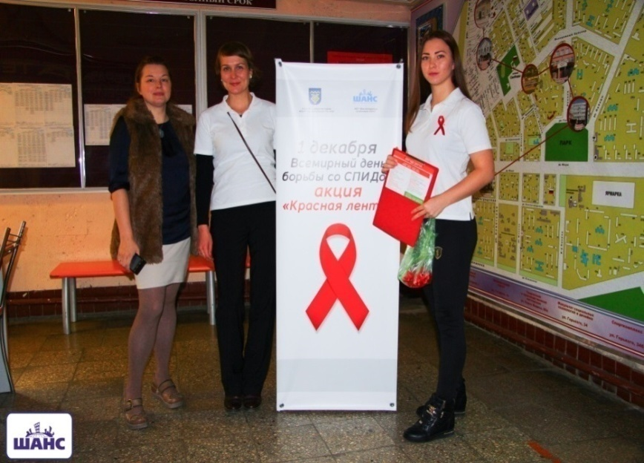
Задача 3 «Формирование ценностей здорового образа жизни, а также повышение уровня культуры безопасности жизнедеятельности молодежи»

Slide 10
Общественное обсуждение проекта бюджета на 2021 год ОБРАЗОВАНИЕ
ЗАДАЧА 3
«Формирование ценностей здорового образа жизни, а также повышение уровня культуры безопасности жизнедеятельности молодежи» - 225 тыс. руб.
Фестиваль спорта и здоровья
170 тыс. руб.
Мероприятия, направленные на формирование культуры здорового образа жизни (профилактика ВИЧ-инфекции, наркомании, табакокурения)
30 тыс. руб.
Спартакиада среди членов ДОЛ
25 тыс. руб.

Slide 11
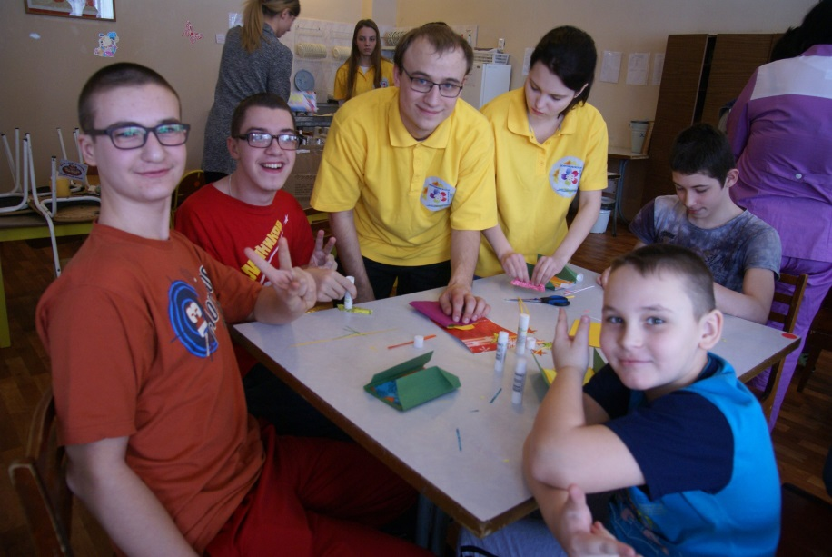
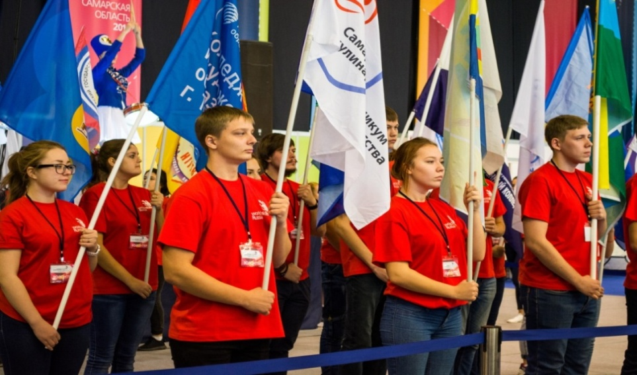
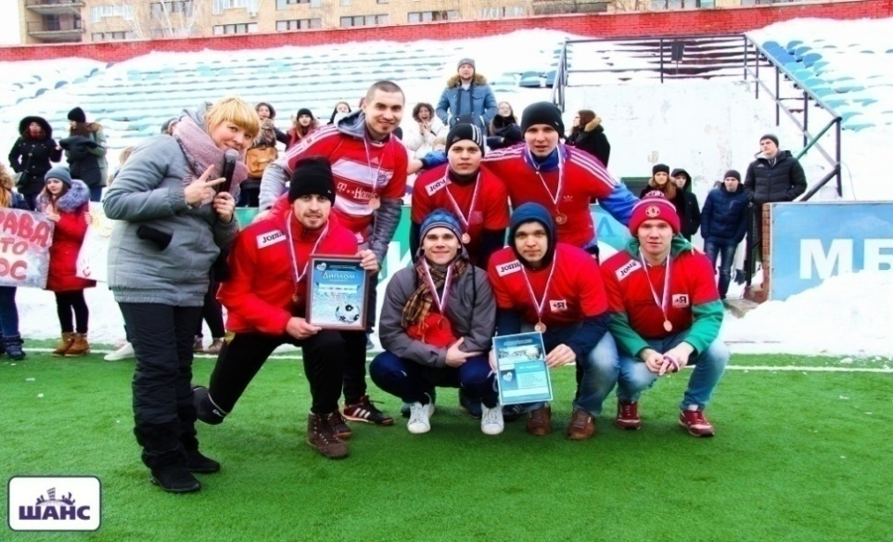
Задача 4 «Создание условий для реализации потенциала молодежи в социально-экономической сфере, внедрение технологии «социального лифта»

Slide 12
Общественное обсуждение проекта бюджета на 2021 год ОБРАЗОВАНИЕ
«Создание условий для реализации потенциала молодежи в социально-экономической сфере, внедрение технологии «социального лифта» - 3 881 тыс. руб.
ЗАДАЧА 4
Организация мероприятий для молодежи с ограниченными возможностями здоровья
30 тыс. руб.
Организация мероприятий по работе дворовых отрядов, развитию студенческих трудовых отрядов, добровольческих отрядов
1 131 тыс. руб.
Трудоустройство несовершеннолетних в свободное от учебы время
2 450тыс. руб.
Участие в региональных и областных форумах: ФДО Самарской области,
ПФО «Iволга»
270 тыс. руб.

Slide 13
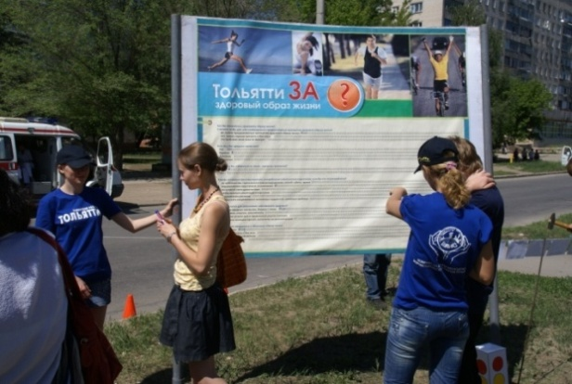
Задача 5 «Формирование информационного поля, повышение эффективности использования информационной инфраструктуры в интересах воспитания молодежи»

Slide 14
Общественное обсуждение проекта бюджета на 2021 год ОБРАЗОВАНИЕ
«Формирование информационного поля, повышение эффективности использования информационной инфраструктуры в интересах воспитания молодежи» - 260 тыс. руб.
ЗАДАЧА 5
Работа по поддержке и развитию сайта МБУ ММЦ «Шанс» dmoshans.ru
200 тыс. руб.
Ведение групп в социальных сетях, социологические исследования
60 тыс. руб.

Slide 15
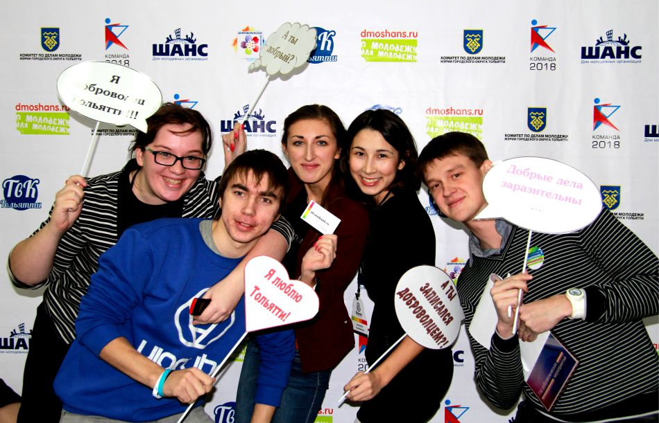
Задача 6 «Обеспечение социальной поддержки организациям, осуществляющим деятельность в сфере молодежной политики, создание материально-технических условий »

Slide 16
Общественное обсуждение проекта бюджета на 2021 год ОБРАЗОВАНИЕ
ЗАДАЧА 6
«Обеспечение социальной поддержки организациям, осуществляющим деятельность в сфере молодежной политики, создание материально-технических условий » - 24 314 тыс. руб.
Обеспечение деятельности муниципальных бюджетных учреждений, осуществляющих полномочия по организации мероприятий по работе с детьми и молодежью
24 294 тыс. руб.
Ежемесячная доплата матерям (или другим родственникам, фактически осуществляющим уход за ребенком), находящимся в отпуске по уходу за ребенком
20 тыс. руб.

Slide 17
Проект муниципальной программы «Развитие системы образования городского округа Тольятти на 2021-2027 гг.»
Общественное обсуждение проекта бюджета на 2021 год ОБРАЗОВАНИЕ
тыс. руб.
Задачи программы | 2021 год
1. Обеспечение выполнения муниципального задания муниципальными образовательными учреждениями | 1 643 099
2. Создание материально-технических условий и обновленной образовательной среды для обеспечения деятельности муниципальных образовательных учреждений | 1 313
3. Создание условий воспитательной среды, способствующей развитию талантов и способностей каждого ребенка как перспективы его успешного «социального лифта» | 405 631
4. Формирование новых подходов к повышению профессиональных компетенций управленческого и педагогического персонала с учетом внедрения «национальной системы учительского роста» | 17 310
ИТОГО | 2 067 353

Slide 18
Общественное обсуждение проекта бюджета на 2021 год ОБРАЗОВАНИЕ
ЗАДАЧА 1
Обеспечение выполнения муниципального задания муниципальными образовательными учреждениями – 1 643 099 тыс. руб.
муниципальные дошкольные образовательные учреждения
666 339 тыс. руб.
муниципальные общеобразовательные учреждения
592 516 тыс. руб.
муниципальные учреждения дополнительного образования
329 358 тыс. руб.
прочие муниципальные образовательные учреждения
54 886 тыс. руб.

Slide 19
Общественное обсуждение проекта бюджета на 2021 год ОБРАЗОВАНИЕ
ЗАДАЧА 2
Создание материально-технических условий и обновленной образовательной среды для обеспечения деятельности муниципальных образовательных учреждений – 1 313 тыс. руб.
софинансирование средств вышестоящих бюджетов по обустройству и приспособлению приоритетных объектов дошкольного образования, дополнительного образования детей с целью обеспечения их доступности для инвалидов
658 тыс. руб.
софинансирование средств вышестоящих бюджетов по капитальному ремонту и оснащению муниципальных учреждений отдыха и оздоровления детей 655 тыс. руб.

Slide 20
Общественное обсуждение проекта бюджета на 2021 год ОБРАЗОВАНИЕ
Создание условий воспитательной среды, способствующей развитию талантов и способностей каждого ребенка как перспективы его успешного «социального лифта» – 405 631 тыс. руб.
ЗАДАЧА 3
возмещение затрат по предоставлению бесплатного двухразового питания (завтрак, обед) обучающимся и дошкольникам с ограниченными возможностями здоровья
84 331 тыс. руб.
возмещение затрат за присмотр и уход за детьми-инвалидами, детьми-сиротами и детьми, оставшимися без попечения родителей, а также за детьми с туб. интоксикацией
24 014 тыс. руб.
предоставление
субсидии СОНКО, не являющимся государственными (муниципальными) учреждениями, на осуществление ими уставной деятельности в сфере дошкольного образования
292 817 тыс. руб.
организация и осуществление перевозок учащихся, связанных с учебно-воспитательным процессом
4 469 тыс. руб.

Slide 21
Общественное обсуждение проекта бюджета на 2021 год ОБРАЗОВАНИЕ
ЗАДАЧА 4
Формирование новых подходов к повышению профессиональных компетенций управленческого и педагогического персонала с учетом внедрения «национальной системы учительского роста» – 17 310 тыс. руб.
поддержка работников, осуществляющих уход за ребенком (выплаты матерям (или другим родственникам, фактически осуществляющим уход за ребенком), находящимся в отпуске по уходу за ребенком до достижения им установленного законом возраста
2 583 тыс. руб.
обеспечение деятельности муниципальных казенных образовательных учреждений дополнительного профессионального образования
14 727 тыс. руб.

